Slide 1
WildTrack zoolanders

Slide 2
Sadržaj
Opis zadatka
Pregled zahtjeva
Korišteni alati i tehnologije
Arhitektura
Organizacija rada
Iskustva

Slide 3
Članovi tima
Filip Ljubotina – Voditelj, full-stack developer
Ana Vuksanović – Lead frontend developer
Lara Ćorić – Frontend developer
Marko Pavić – Backend developer
Mihael Breznički-Herceg - Dokumentacija
Katarina Klarić - Dokumentacija
Noa Milin - Dokumentacija

Slide 4
Opis zadatka
Razviti web aplikaciju za praćenje životinja
Olakšati koordinaciju između više vrsta korisnika
Slične značajke mogu se pronaći u navedenim projektima:
Wildbook
iNaturalist
Movebank
Panthera

Slide 5
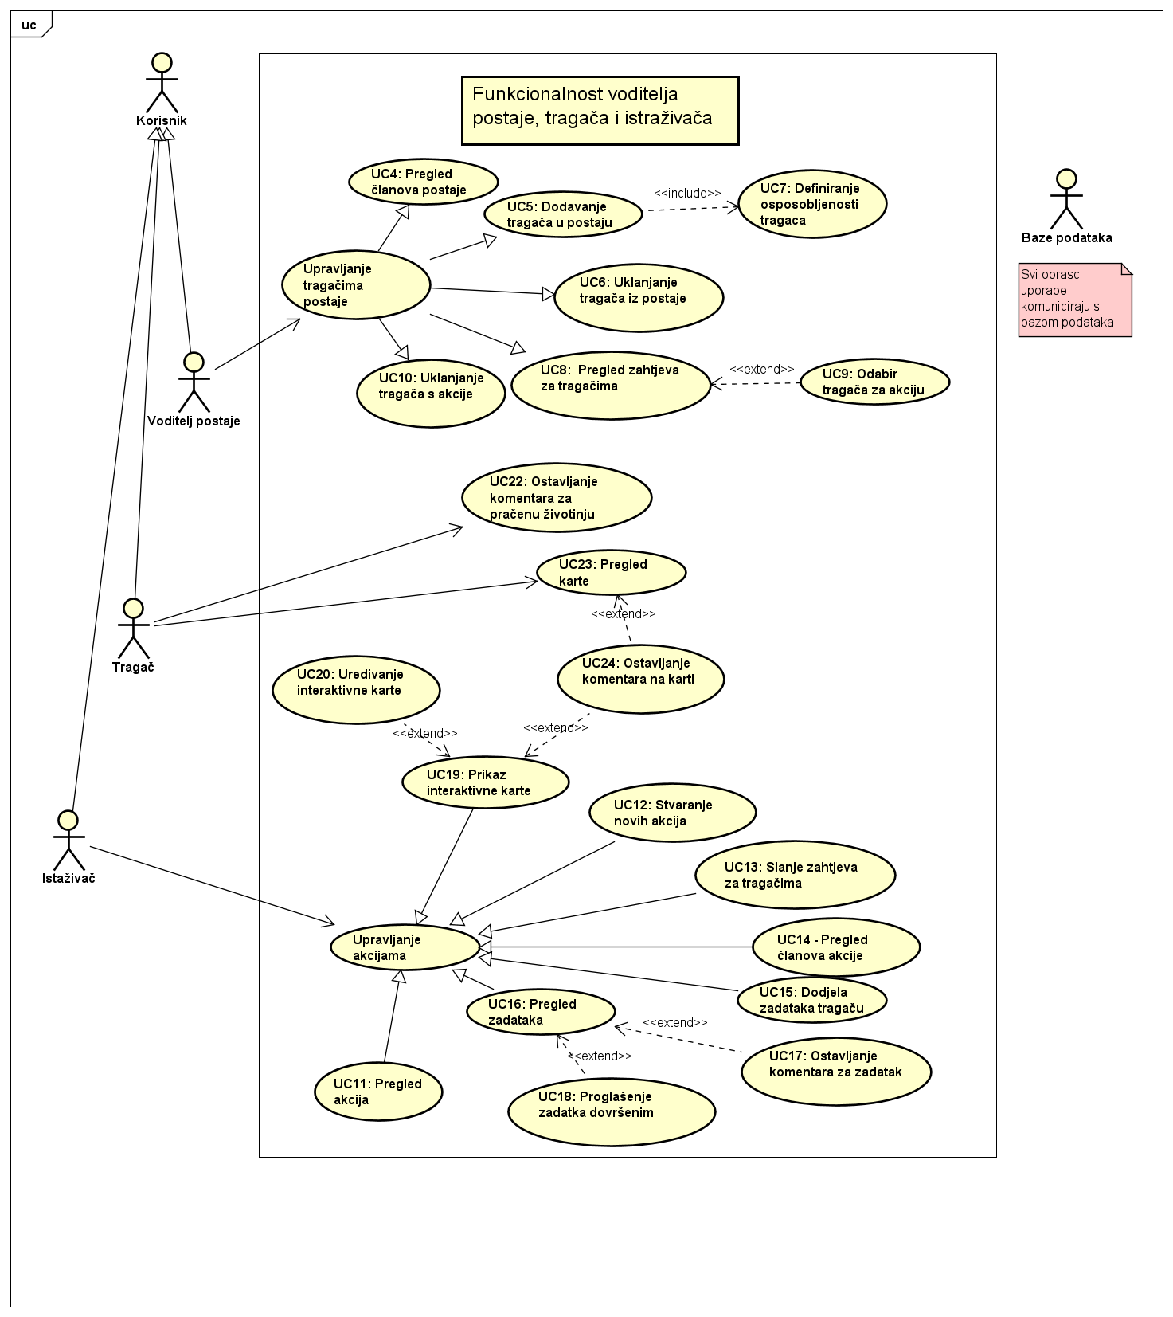
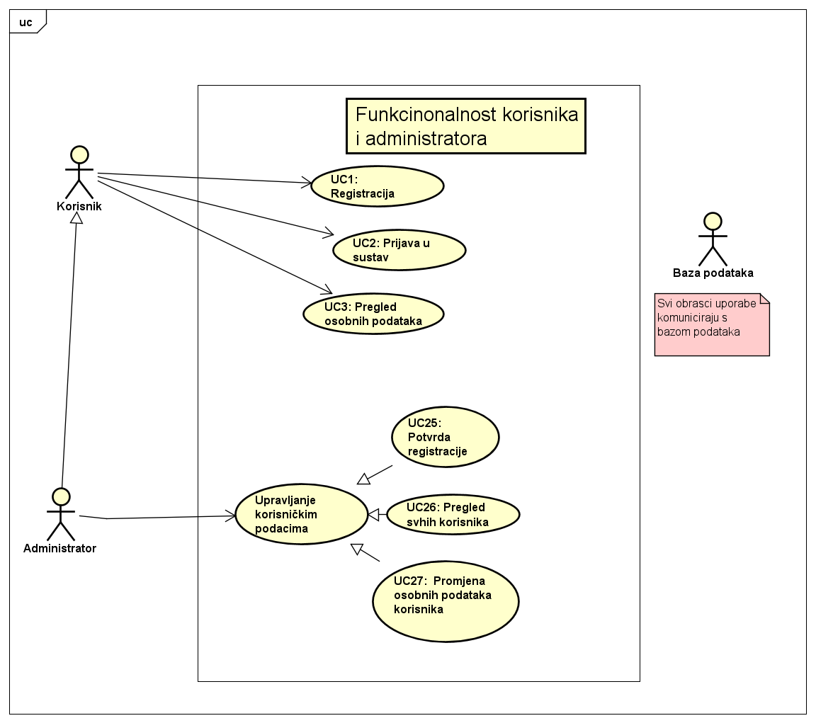
Pregled zahtjeva
Funkcionalni zahtjevi

Slide 6
Pregled zahtjeva
Nefunkcionalni zahtjevi
Implementirati koristeći objektno-orijentirane jezike
Korisničko sučelje treba podržavati hrvatski jezik
Obraniti sustava od pogrešnog korištenja korisničkog sučelja
Podržati veći broj korisnika u stvarnom vremenu
Pristup bazi podataka mora biti dobro zaštićen
Proizvod treba biti spreman za promjene u budućnosti

Slide 7
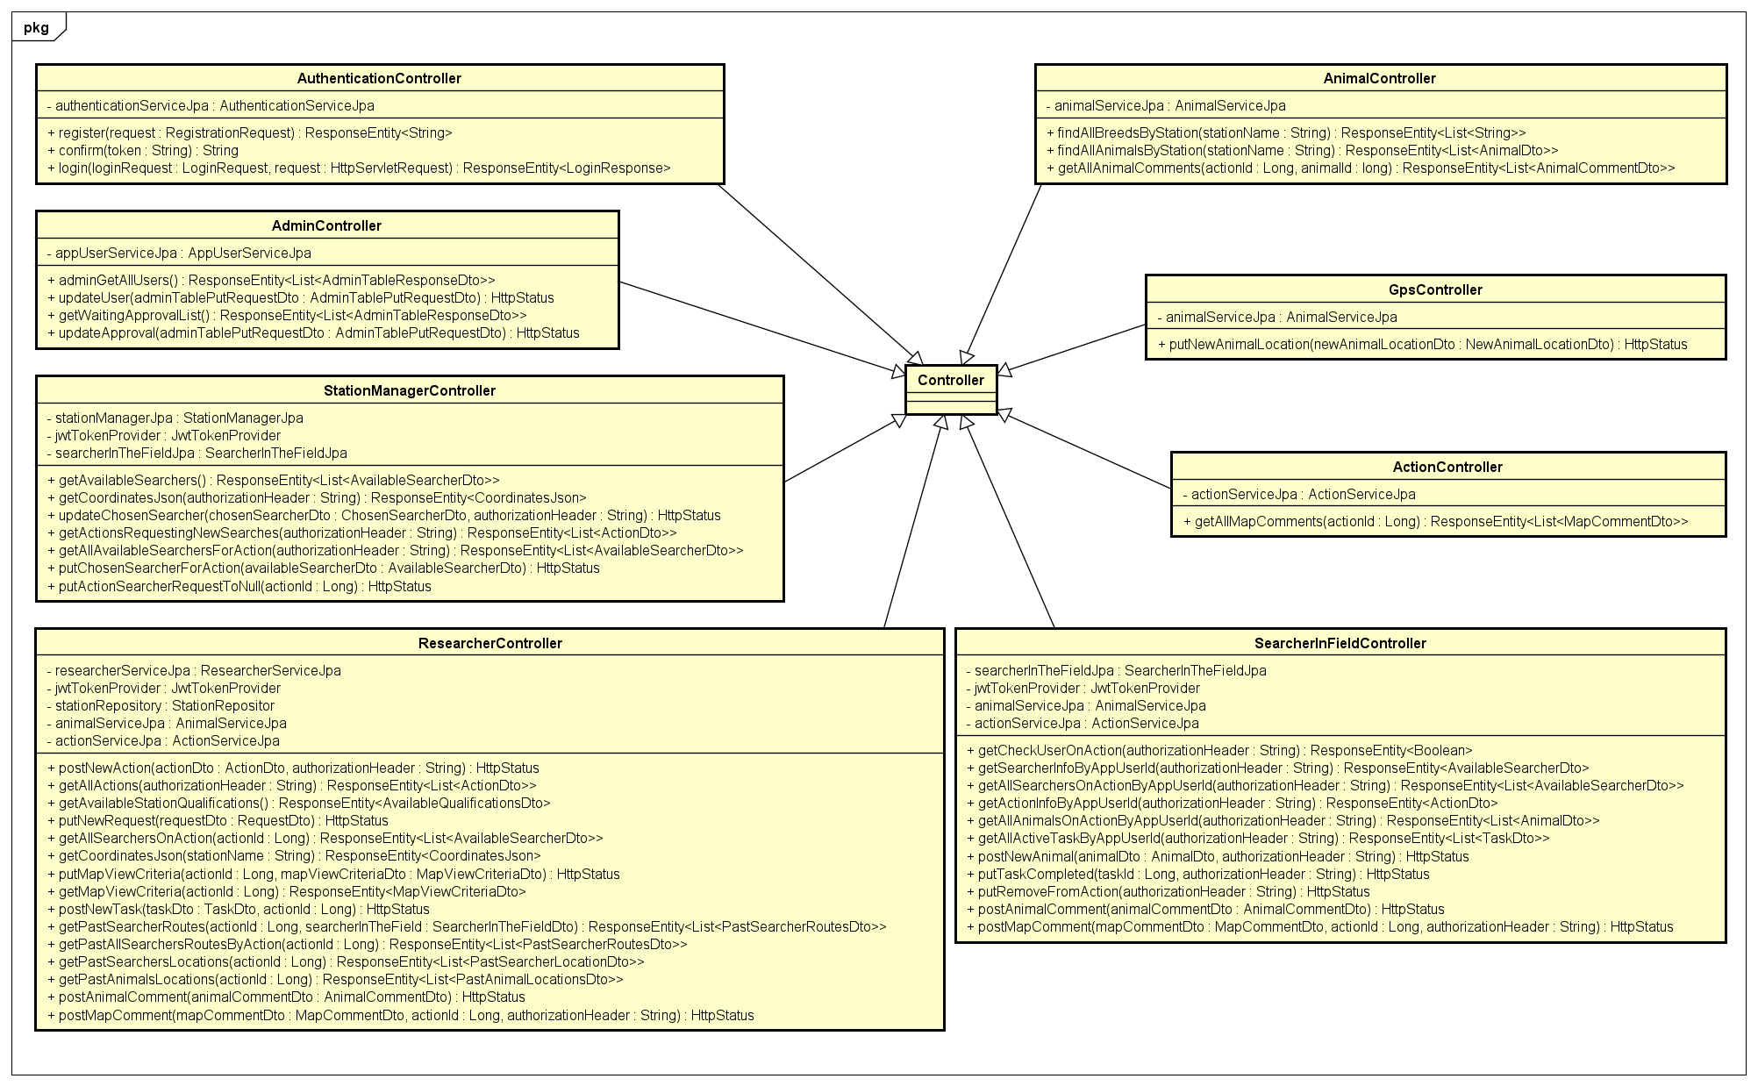
Arhitektura sustava

Slide 8
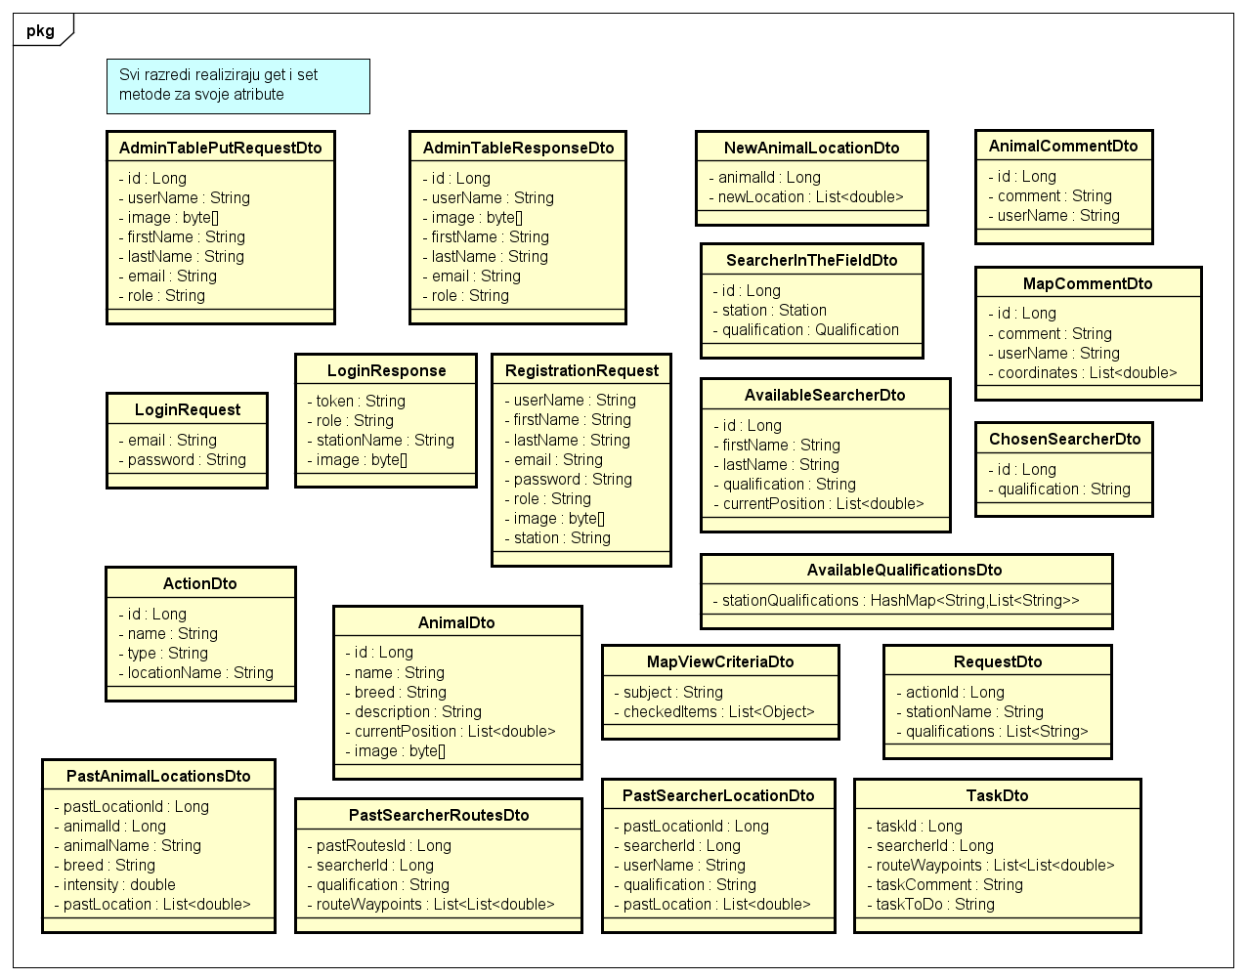
Arhitektura sustava

Slide 9
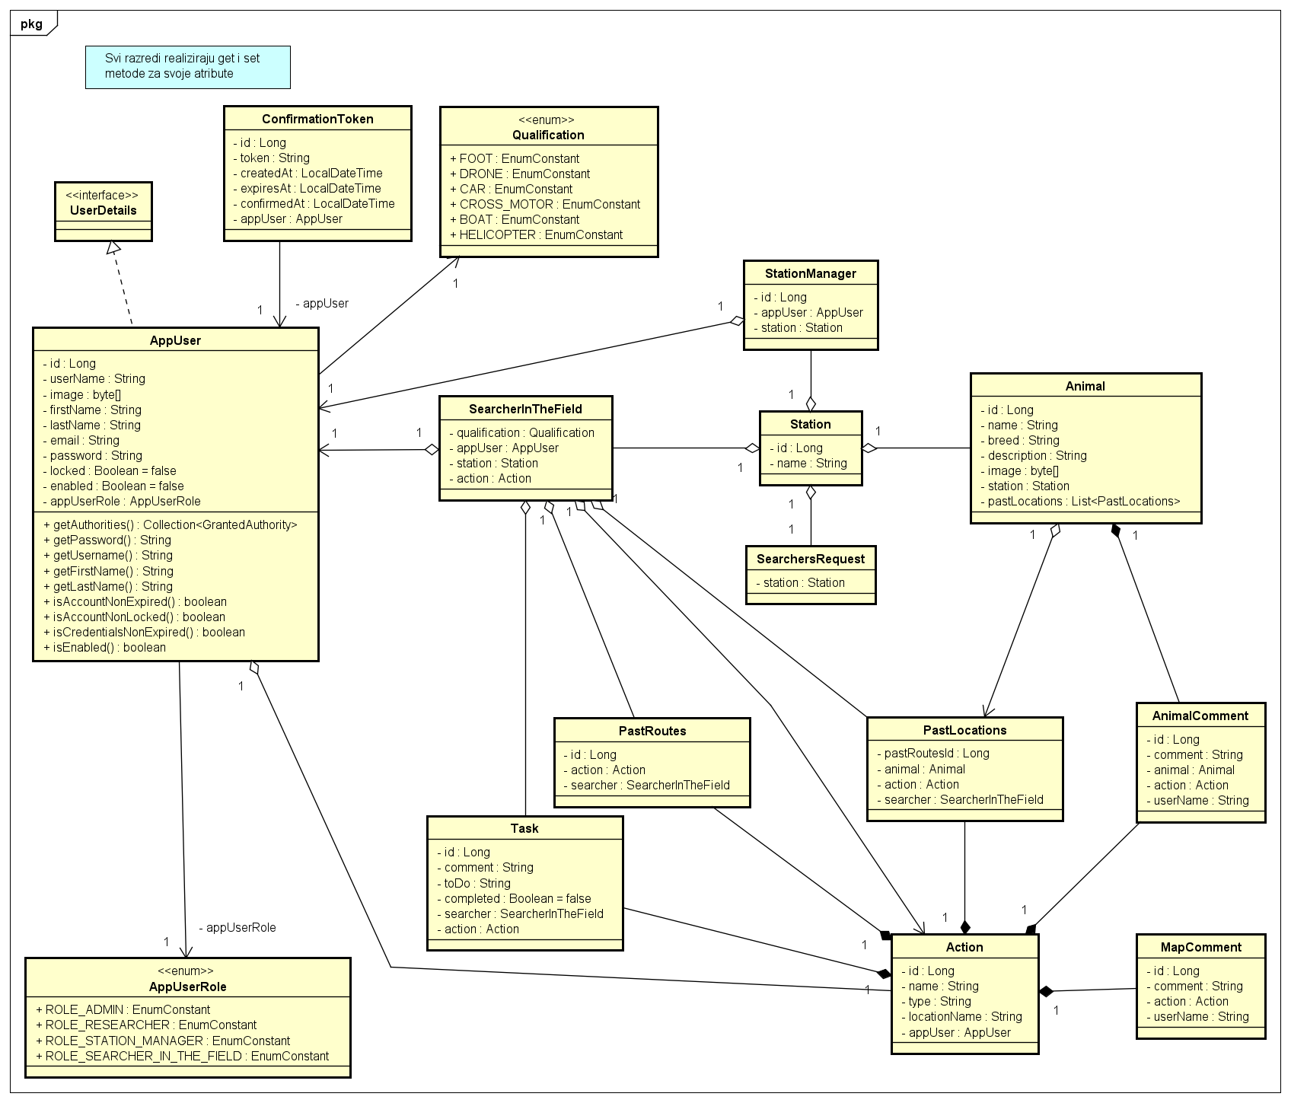
Arhitektura sustava

Slide 10
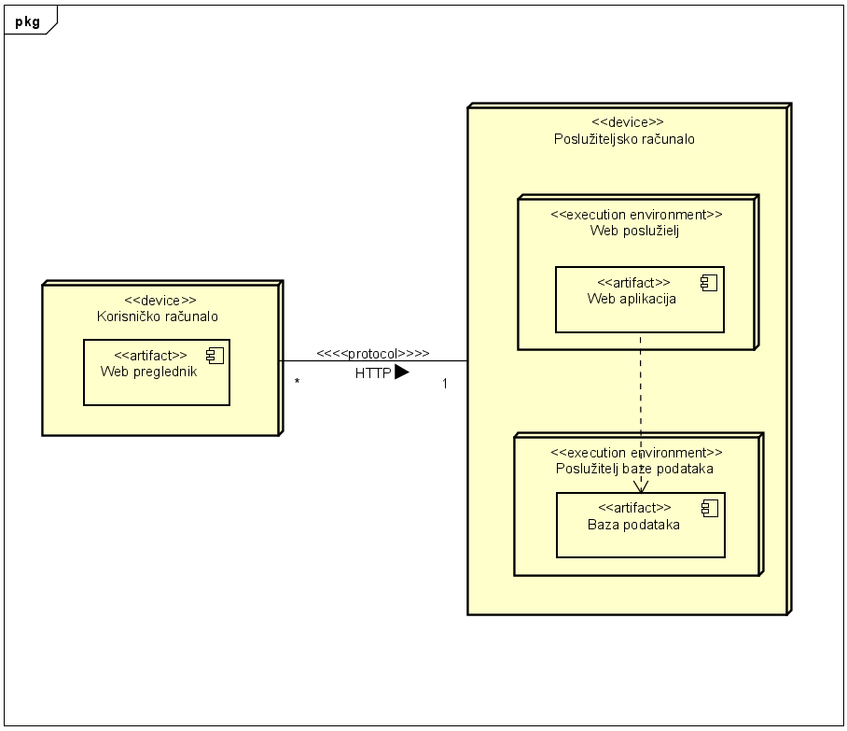
Arhitektura sustava

Slide 11
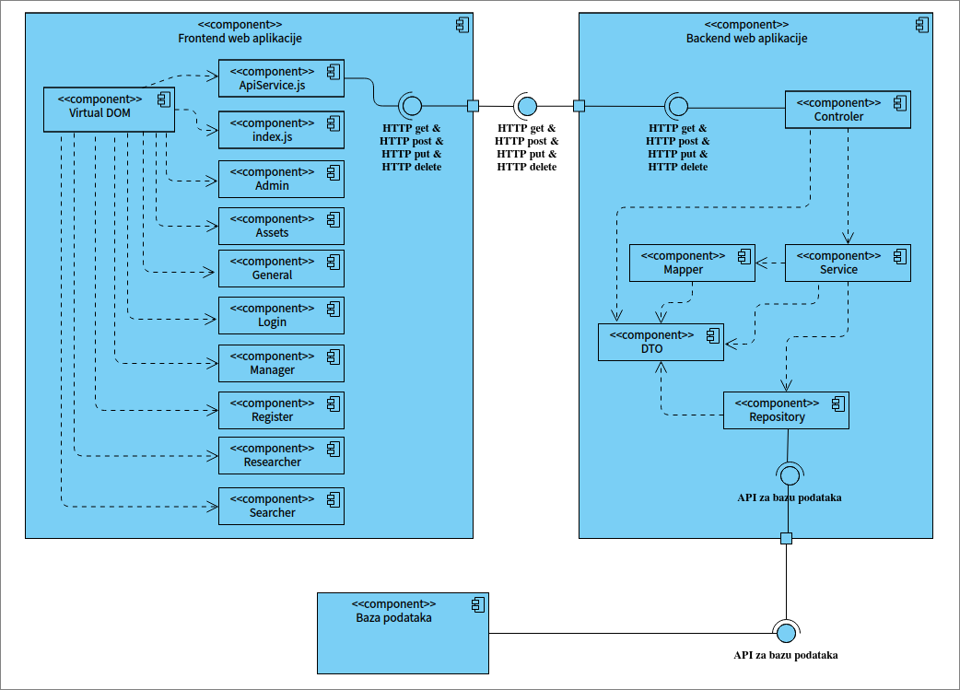
Arhitektura sustava

Slide 12
Ispitivanje sustava
Proveden je sveobuhvatan pregled testiranja komponenti
Temeljen je na JUnit 5
Sustav se testira pomoću Selenium WebDrivera unutar JUnit testova

Slide 13
Ispitivanje sustava
Ispitivanje komponenti | Ispitivanje sustava
Ispitivanje funkcije checkActionDto | Ispitivanje prijave korisnika
Ispitivanje funkcije checkAnimalDto | Ispitivanje registracije
Ispitivanje funkcije checkAvailableSearcherDto
Ispitivanje funkcije checkRequestDto
Ispitivanje funkcije checkTaskDto
Ispitivanje funkcije emailRegexCheck
Ispitivanje funkcije validateCoordinates
Ispitivanje funkcije putRemoveFromAction

Slide 14
Korišteni alati i tehnologije
Korišteni programski jezici i tehnologije
Frontend: React, JavaScript
Backend: Spring Boot, Java
Izrada programske podrške: Render, Visual Studio Code, IntelliJ IDEA
Dokumentacija: Latex, Astah Professional
Komunikacija: WhatsApp, Notion
Upravljanje: Git, GitHub

Slide 15
Organizacija rada
Generalna vremenska crta projekta:
Jasno definiran opis projekta
Razrada specifikacije projekta: funkcionalni i nefunkcionalni zahtjevi
Razrada arhitekture sustava, stvaranje baze, implementacija prijave i registracije
Deploy prve predaje
Implementacija funkcionalnosti projekta
Dokumentiranje završetka projekta i donošenje zaključaka
Deploy druge predaje
Provedeni proces je najsličniji vodopadnom modelu

Slide 16
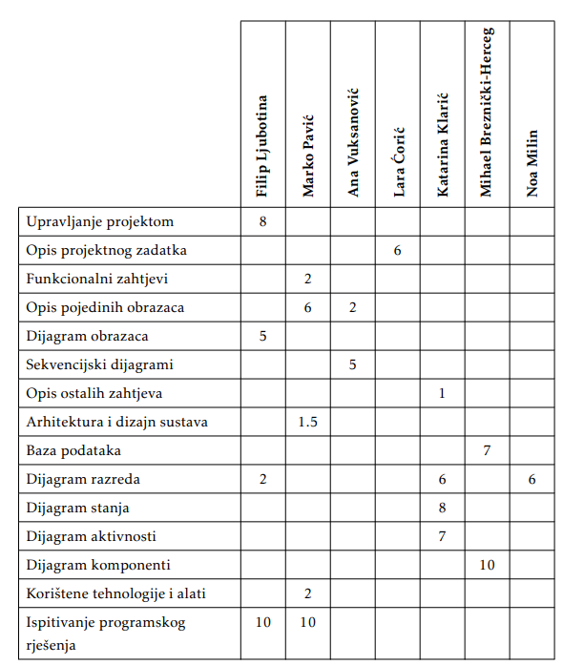
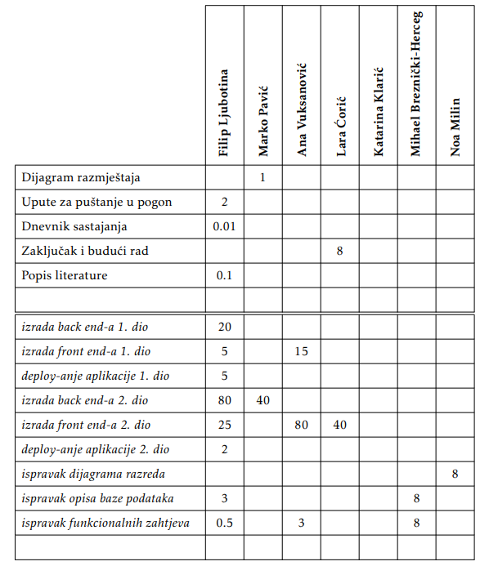
Organizacija rada

Slide 17
Naučene lekcije
Novostečena znanja korištenja web radnih okvira (Spring Boot, React)
Primjena znanja o UML dijagramima u sklopu konkretnog projekta
Razvijene vještine suradnje i koordinacije unutar tima
Naglašena važnost dobre organizacije

